Slide 1
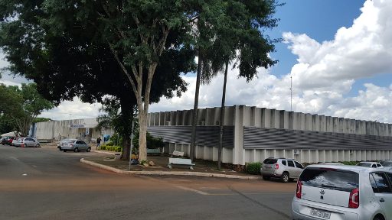
Efeito do suporte pressórico versus respiração não assistida através de um colar de traqueostomia na duração do desmame em pacientes que necessitam de ventilação mecânica prolongada: um estudo randomizado
Effect of pressure support vs unassisted breathing through a tracheostomy collar on weaning duration in patients requiring prolonged mechanical ventilation: a randomized trial.Jubran A, Grant BJ, Duffner LA, Collins EG, Lanuza DM, Hoffman LA, Tobin MJ.JAMA. 2013 Feb 20;309(7):671-7. doi: 10.1001/jama.2013.159. PMID: 23340588 Free PMC article. Clinical Trial.
Apresentação: Leomara Amorim do Rosário
PRM Medicina Intensiva Pediátrica HMIB
Coordenação: Alexandre Serafim
www.paulomargotto.com.br
Brasília, 12 de junho de 2020
Notes:
Efeito do suporte pressórico versus respiração não assistida através de um colar de traqueostomia na duração do desmame em pacientes que necessitam de ventilação mecânica prolongada: um estudo randomizado

Slide 2
Introdução
Pacientes que requerem ventilação mecânica (VM) prolongada ( maior ou igual a 21 dias) representam 37% custos de UTI
Devido as mudanças em políticas de reembolso nos EUA, esses pacientes são transferidos para hospitais de cuidados agudos a longo prazo (LTACHs)
1997 (192 LTACHs) → 408 em 2006 e aumento custos 267%
Estudos em pacientes em UTI mostraram que a duração da ventilação mecânica é influenciada pelos métodos de desmame
Os mais usados são Pressão suporte (PS) e Testes de respiração espontânea (TER)

Slide 3
OBJETIVOS DO ESTUDO
Nos pacientes em ventilação prolongada, comparar o tempo de desmame em PS x Ventilação não assistida em pacientes traqueostomizados.
Também determinaram os 6 e 12 meses de sobrevida dos pacientes transferidos a um LTACH para desmame de ventilação prolongada

Slide 4
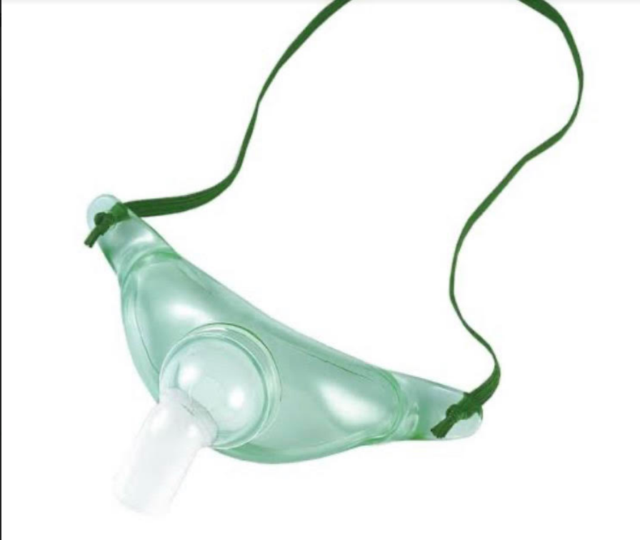
OBSERVAÇÃO!
Segundo os informou o Dr. Alexandre Serafim, Coordenador da Residência em UTI Pediátrica do HMIB, a respeito do colar de traqueostomia:
“Na nossa unidade as Fisioterapeutas chamam de máscara traqueal - é como uma máscara de oxigênio que é colocada sobre a traqueostomia para fornecer O2 ou ar umidificada”

Slide 5
Método
O estudo foi realizado no RML Specialty Hospital, em Hinsdale, Illinois – LTACHs
- 90 leitos ( 62% são dedicados ao desmame do ventilador)
Os pacientes traqueostomizados transferidos ao hospital para desmame do ventilador no período de 2000 - 2010 foram rastreados
Critérios elegibilidade: VM por pelo menos 21 dias.
Excluídos: instabilidade cardiopulmonar , déficits neurológicos profundos , lesão bilateral do nervo frênico, internação prévia no Hospital RML e expectativa de vida inferior a 3 meses.

Slide 6
Procedimento de Triagem
A VM foi interrompida por 1 minuto e pacientes foram orientados a respirar espontaneamente : anotado frequência expiratória (FR), volume corrente (Vt). A VM foi reestituída para as medidas de resistência e complacência. A pressão inspiratória máxima (Pimax ) foi medida como previamente escrito
Após medir as variáveis os pacientes foram submetidos a uma triagem → Respiração não assistida por 5 dias (120horas).
SEM Angústia respiratória = DESMAMADOS
Fonte de O_{²} umidificado na Traqueostomia (5 dias)
Angústia respiratória = ELEGÍVEIS
* Grupo falha precoce
( 0 - 12horas)
* Grupo falha tardia
( 12 - 120 horas)
* Foram divididos aleatoriamente (forma cega) para o grupo PS X Colar traqueostomia
Notes:
Acoplado fonte de O2 umidifaco pela traqueostomia e os que não desenvolveram angustia respiratória foram desmamado nesse periodo de 5 dias. Os paciente que elegíveis que falhavam ao procedimento de triagem foram classificados em 2 grupos: conforme tempo que demoraram para falhar na triagem:
Grupo falha precoce : 0 - 12horas
Grupo falha tarde: 12 - 120 horas --> foram divididos aleatoriamente (forma cega) para o grupo PS X Colar traqueostomia
Dentro de cada grupo, os pacientes foram posteriormente estratificados em 1 de 4 categorias, de acordo com a doença subjacente.

Slide 7
316 foram randomizados:
- 4 pacientes foram retirados antes de iniciar o protocolo de desmame e foram excluídos das análises.
- Dos 312 pacientes randomizados que entraram no protocolo de desmame, 56 no grupo colar de traqueostomia e 62 no grupo pressão suporte morreram ou foram retirados ( P = 0,29).
Notes:
Foram examinados 2267 pacientes entre 2000 e 2010, dos quais 500 foram matriculados e 316 foram randomizados
Quatro pacientes (3 no grupo de suporte de pressão, 1 no grupo de colarinho para traqueo- traqueostomia ) foram retirados antes de
iniciar o protocolo de desmame e foram excluídos das análises. Dos 312 pacientes randomizados que entraram no protocolo de desmame, 56 no grupo colo de traqueostomia e 62 no grupo pressão- suporte morreram ou foram retirados ( P = 0,29).

Slide 8
Notes:
Todos os 312 pacientes foram incluídos na análise. Os pacientes incluídos nos 2 grupos de estudo foram semelhantes em relação à demografia, variáveis fisiológicas , indicação de ventilação, duração do ventilador na randomização e tempo de randomização ( T ABLE 1 ).

Slide 9
Protocolo de desmame
Grupo Pressão Suporte | Grupo Colar Traqueostomia
Avaliada a capacidade de tolerar a redução da PS 3x ao dia: 8h, 14h e 20h - 1º dia: Titulado PS para atingir FR menor 30 irpm - Pressão inicial 14 cmH2O (mediana interquatil 10 - 16 cmH20). - Se o paciente não apresentasse desconforto respiratório durante as 6 horas seguintes --> reduzido 2cm H20 na pressão (14h) ---> as 20h se não apresentasse nenhum sinal de desconforto respiratório --> redução de 2cm H20. - Decréscimo máximo no suporte pressórico 6cmH20/dia. - Quando o paciente tolerasse Pressão suporte 6 cm H20 por no mínimo 12h --> iniciado processo de 5 dias de descontinuação do ventilador --> paciente era desconectado da VM e permitido respirar sem assistência por no máximo 24h/dia. | -Desconectados do Ventilador e permitidos a respirar pela traqueostomia: 1º e 2º dia: 12 hora sem assistência --> reconectado a VM- ventilação modo AC - 3º dia em diante: iniciado o processo de cinco dias para interromper a VM - podiam ficar desconectados da VM por máximo 24h/dia

Slide 10
Medidas da desfecho
DESFECHO PRIMÁRIO = DURAÇÃO DO DESMAME
Duração do desmame foi definida desde o primeiro dia de randomização até o dia em que o paciente foi desmamado com sucesso.
O desmame foi considerado bem-sucedido quando os pacientes respiraram sem assistência ventilatória por pelo menos 5 dias .
DESFECHO SECUNDÁRIO = MORTALIDADE AOS 6 E 12 MESES
Foi avaliado por meio de telefonemas, visitas domiciliares e pesquisas no Índice de Óbitos da Seguridade Social

Slide 11
Análise estatística
A duração da ventilação para pacientes desmamados com sucesso foi estimada em 22 dias. Foi considerado clinicamente significativa uma diferença de 20% no tempo de desmame entre pressão de suporte x colar de traqueostomia
Como a duração do desmame não pôde ter sido calculada para os pacientes que morreram ou foram retirados, o tempo foi calculado a partir da data que o paciente foi randomizado até o momento em que ele saiu do estudo.
Variáveis categóricas --> relatadas por porcentagem
Variáveis continuas --> medianas
Comparação variáveis contínuas -->Teste U Mann-Whitney
Comparação variáveis categóricas -> Teste X²
Comparação do tempo de desmame entre os métodos e a sobrevivência--> Teste de Log- rank
Proporção dos pacientes que permaneceram dependentes do ventiladores avaliar a sobrevida aos 6 e 12 meses -->estimativa de kaplan Meier
Ajuste das características que poderiam influenciar o desmame --> modelo de riscos proporcionais de Cox
Considerado estatisticamente significativo p < 0,05.
Consultem o eslide 28!

Slide 12
Resultados

Slide 13
Duração do desmame
Entre os pacientes que completaram o estudo (n = 194), o tempo médio de desmame foi menor no grupo colar de traqueostomia do que com suporte de pressão: 13 dias ( IQR, 8-30) vs 19 dias (12-43), P = 0,006.

Slide 15
Notes:
No gráfico mostra Proporção de pacientes dependentes de ventilador grupos de suporte de pressão e colarinho de traqueostomia que falharam na Triagem de 5 dias
O uso do colar de traqueostomia alcançou desmame mais rápido do que o suporte pressórico entre os pacientes que não toleraram o procedimento de triagem entre 12 e 120 horas.

Slide 16
Um modelo de riscos proporcionais de Cox foi realizado para determinar a influência das técnicas de desmame na duração do desmame.
5 covariáveis associadas ao tempo necessário para desmame bem sucedido:
Idade (HR 0,982; IC 95% ,0,969-0,995; p < 0,005)
duração do ventilador antes da randomização (HR, 0,982; IC 95%, 0,97-0,993; p<0,002)
FR / volume corrente (HR, 0,997; IC 95%, 0,995-0,999; p <0,01)
Pimax (HR, 1,015; IC95%, 1,004-1,028; p< 0.01)
Técnica de desmame (HR, 1,43; IC95% 1,03-1,98); p = 0,03)
→ O efeito das covariáveis (momento da falha na triagem e o método de desmame) na duração do desmame não foi constante ao longo do tempo.

Slide 17
Para o grupo com falha precoce, 4 covariáveis foram associadas à duração do desmame :
idade (HR, 0,982; IC 95%, 0,968-0,995; p < 0,01),
duração do ventilador antes da randomização (HR, 0,976; IC 95%,0,961- 0,99; p < 0,01),
Frequência / volume corrente (HR, 0,997; IC 95%, 0,995-0,999; p< 0,02)
Pimax (HR, 1,016; IC95%, 1,003-1,029; p < 0,02)
Para o grupo com falha tardia, o método de desmame foi a único covariável associado à duração do desmame ( p =0,005) , e a taxa de risco (Hazard ratio-HR) ajustada para as covariáveis ​​basais para taxa de desmame bem-sucedida foi maior no grupo do colar de traqueostomia do que com no grupo de suporte pressórico (HR, 1,43; IC 95%, 1,03-1,98; P = 0,03).

Slide 18
No grupo com falha tardia, o cronograma foi 2,2 vezes mais longo no grupo de Pressão de suporte do que no grupo do colar de traqueostomia : 20 dias (IQR, 10-31) vs 9 dias (IQR, 7-19), P = 0,008
No grupo com falha precoce não teve diferença no tempo de desmame os grupos: 19 dias no grupo PS(IQR, 12-31) vs 16 dias (9-30) no grupo colar traqueostomia. P = 0,058

Slide 19
Sucesso do desmame
Mais pacientes foram desmamados no grupo de colar de traqueostomia do que no grupo de PS( 71,0% vs 38,5%; p = 0,01).
E a porcentagem de sucesso dos pacientes desmamados e a sobrevida foram semelhantes nos 2 grupos .
A frequência de eventos adversos (novo episódio de pneumonia, arritmias, pneumotórax) foi semelhante nos 2 grupos .

Slide 20
Mortalidade
A mortalidade foi equivalente nos grupos de suporte de pressão e colar de traqueostomia aos 6 meses (55,92% vs 51,25%; diferença de 4,67%; IC 95%, 6,4% a 15,7%) e 12 meses (66,45% vs 60,00%; diferença de 6,45% ; IC95%, 4,2% a 17,1%).
Dos 500 pacientes inscritos , 230 (46%) morreram aos 6 meses e 275 (55%) morreram aos 12 meses.
A mortalidade foi maior entre os pacientes randomizados do que entre os não randomizados
- Aos 6 meses (53,5% vs 32,4%; diferença de 21,1%, IC 95%, 12,4% 29,8%, P <0,001)
Aos 12 meses (63,1% vs 41,5%; 21,7 % de diferença; IC95%, 12,8% a 30,5%; P < 0,001).

Slide 21
Conclusão
Respiração não assistida resultou em desmame mais precoce do que o suporte pressórico em pacientes que necessitaram de ventilação mecânica prolongada.
A influência do método de desmame na taxa de desmame bem-sucedida estava relacionada ao tempo necessário para falhar no procedimento de triagem: o desmame foi mais rápido do colar de traqueostomia do que no grupo com suporte de pressão naqueles de falha tardia, mas não no grupo com falha precoce.
A mortalidade foi equivalente nos 2 grupos aos 6 e aos 12 meses.

Slide 22
Críticas ao método
Início do trabalho não havia consenso sobre definição do sucesso de desmame em pacientes com VM prolongada → Definido 5 dias
Posteriormente conferência → consenso 7 dias → reanalisaram dados pelo critério de 7 dias → resultados equivalentes (menos de 10% dos pacientes necessitaram de reconexão),logo 5 dias para ser uma definição robusta de sucesso no desmame
Além disso, o desmame no grupo do colar de traqueostomia foi iniciado quando esses pacientes conseguiam tolerar 12horas de respiração não assistida por 2 dias e no grupo pressão suporte era iniciado quando os pacientes toleravam uma PS de 6 cm H2o por 12 horas. Logo, nos pacientes que conseguissem o desmame de forma mais rápida nos dois grupos, ainda poderia haver uma diferença ainda de 1 dia entre o início do desmame. Essa diferença não foi apenas teórica, porque 5% dos pacientes no grupo do colar de traqueostomia tolerou 12 horas de respiração não assistida nos primeiros 2 dias após a randomização. É provável que esses pacientes tenham iniciado o processo de 5 dias de descontinuação do ventilador um dia antes.
Notes:
Quando este estudo foi iniciado, não havia consenso sobre a melhor forma de definir o sucesso do desmame entre os pacientes que necessitam de ventilação prolongada. Com base em estudos piloto , concluímos que a capacidade de sustentar 5 dias de respiração não assistida constituía uma definição pragmática do sucesso do desmame. Posteriormente, os participantes da conferência de consenso 27 definiram o desmame bem-sucedido como respiração sem assistência por 7 dias. Os dados foram reanalisados usando o critério de 7 dias. Os resultados foram equivalentes para os 7 dias e critérios de 5 dias . Como menos de 10% dos pacientes deste estudo necessitaram de reconexão com o ventilador após o desmame bem-sucedido (Tabela 2), cinco dias de respiração sem assistência parecem ser uma definição robusta
do sucesso do desmame em pacientes que necessitam de ventilação prolongada.

Slide 23
O ritmo mais rápido do desmame com o uso do colar de traqueostomia pode estar relacionado ao seu efeito na tomada de decisão clínica. Essa noção é confirmada pelos dados, que mostraram que a superioridade do grupo de colar de traqueostomia sobre o suporte pressórico era evidente nos primeiros dez dias.
A ausência da influência da técnica de desmame no grupo de falha precoce, pode estar associada a gravidade da doença. De fato a análise de Cox do grupo com falha precoce mostrou que o tempo de desmame foi determinado por fatores relacionados ao paciente (idade, duração do ventilador antes da randomização, relação freqüência / volume corrente e pressão inspiratória máxima) e não pelo método de desmame.
Como os pacientes do grupo com falha tardia estavam menos doentes, o método de desmame teve maior probabilidade de influenciar a duração do desmame do que o efeito da doença.
A taxa de mortalidade (55%) do estudo foi inferior à (69%) observada por Kahn et al. que analisaram retrospectivamente os arquivos do Medicare.
Notes:
A taxa de mortalidade (55%) do nosso estudo foi inferior à (69%) observada por Kahn et al. que analisaram retrospectivamente os arquivos do Medicare de 11.695 pacientes ventilados transferidos de UTI para LTACHs. Mas não é possível comparações diretas devido à falta de pontuações de gravidade da doença no conjunto de dados do Medicare, além do estudo não ter incluído todos os pacientes na UTI, e provavelmente ter pacientes menos doentes do que na amostra nacional

Slide 24
Limitação do método
A natureza das técnicas de desmame tornou impossível ocultar os pacientes do estudo após randomização
Para minimizar a subjetividade por parte da equipe, critérios rígidos de desmame foram empregados em cada ramo do estudo e após a coleta de dados, os dois grupos foram codificados para que os investigadores que analisassem os dados fossem cegos para a atribuição aleatória.
Estudo único centr0: validade externa x validade interna ( seleção e atendimento uniformes)
Tempo do estudo x influência dos resultados
Entretanto os resultados não permitem uma extrapolação simples para pacientes que recebem ventilação prolongada em uma UTI, uma vez que a população do estudo eram pacientes com VM prolongada em unidades de cuidados agudos a longo prazo (LTACHs)
Notes:
A natureza das técnicas de desmame tornou impossível a ocultação do corpo clínico e do pessoal de pesquisa após a randomização. Para minimizar a subjetividade por parte da equipe, critérios rígidos de desmame foram empregados em cada ramo do estudo.
Após a coleta de dados, os dois grupos foram codificados para que os investigadores que analisassem os dados fossem cegos para a atribuição aleatória.
O estudo foi confinado a um único centro, o que poderia limitar a generalização (validade externa) de nossos achados. Um pré-requisito para generalização, no entanto, é uma validade interna sólida. ³⁴
O principal obstáculo à validade interna é o erro sistemático, que pode ser controlado com mais cuidado em um único centro, onde a seleção e o atendimento ao paciente são uniformes.

Slide 25
Portanto...
Em conclusão, o tempo de desmame da ventilação prolongada em pacientes transferidos para um LTACH foi influenciada pelo método de desmame utilizado: o uso do colar de traqueostomia resultou em desmame mais precoce do que o suporte pressórico

Slide 26
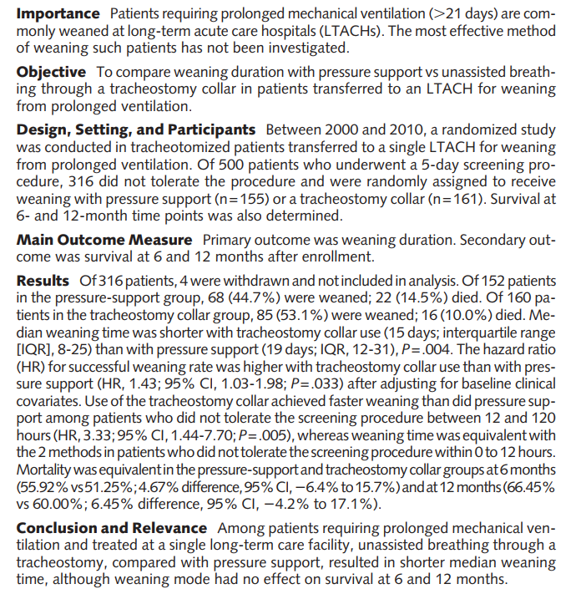
Abstract

Slide 27
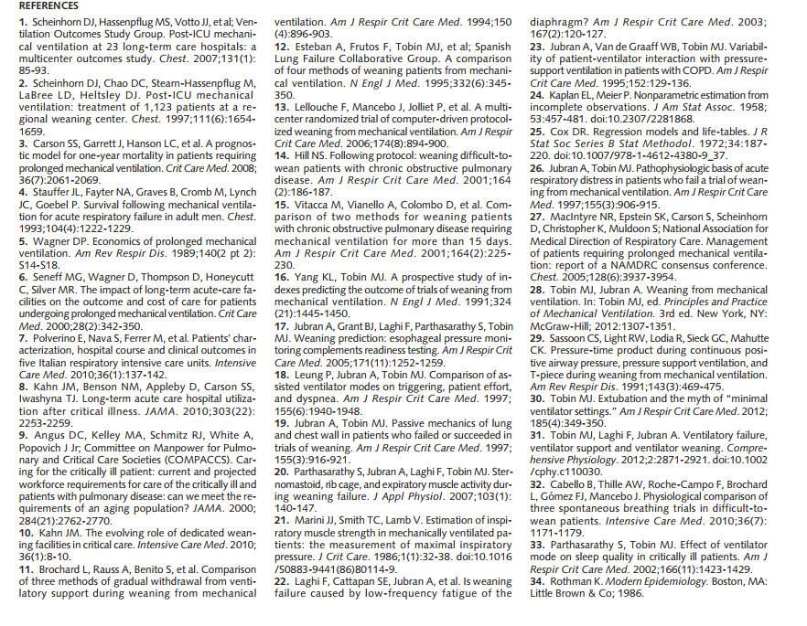

Slide 28

Nota do Editor do site www.paulomargotto.com.br :
Entendendo a Curva de Kaplan Meier
Logrank test
Regressão de Cox
Hazard ratio
Clique aqui com o eslide
Em Apresentação
CURVA DE KAPLAN-MEIER
Paulo R. Margotto.

Slide 29

Obrigada!

